Slide 1
ETロボコン 2017
デベロッパー部門 プライマリークラス
チームNo. 129 チーム名：海洋大OB
地区：南関東 地域：東京－神奈川
所属：個人
○チーム紹介
東京海洋大学の同期OBが集まってできた、ロボット製作が好きなチームです。
普段はそれぞれ組込みソフトとは関係ない業種で働いています。
在学来の仲の良さで完走を目指します。
○モデルの概容
モデル作成手順は、コースの分析から要求モデルを作成し、それを設計レベルの構造モデル、振る舞いモデルに展開しました。
○設計思想
要求モデル→設計モデル→実装モデル→プログラミング→改善点抽出→要求モデル→・・・というサイクルをアジャイル風にループさせてく方式で進めました。
取れる時間が少なくても、確実に動作できるプログラムを残し、時間の許す限り機能とモデルを拡張していきます。
○組込み、モデリングの未来へ一言
プログラミングに慣れていない人でも構造や振る舞いが理解できるモデリングは、今後技術者同士のコミュニケーションに必須になると感じます。
○コンテストにかける意気込み、アピール
確実に、素早く完走できることが、モデルから伝わるように書き上げます！
そして、目指すは全国大会出場！
○モデルのここに注目!
ループをさせることを前提に、そのサイクルで実装する内容と、次サイクルに回す内容が分かるモデル表現にしました。

Slide 2
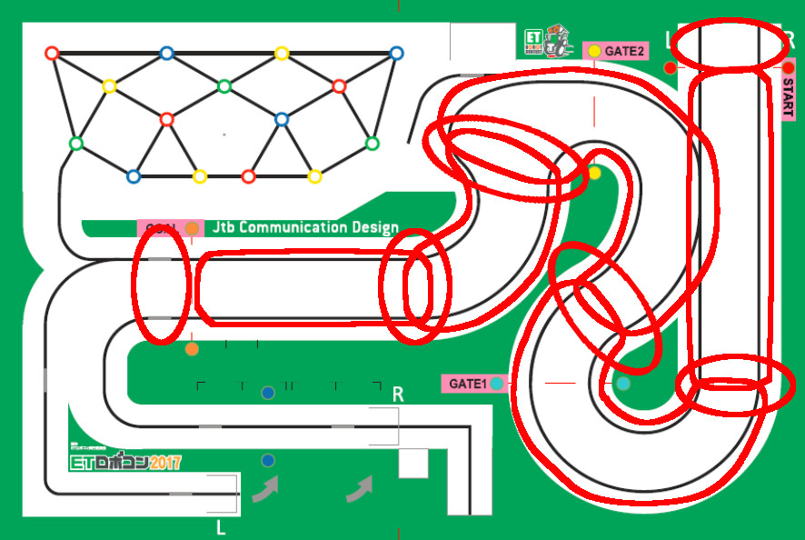
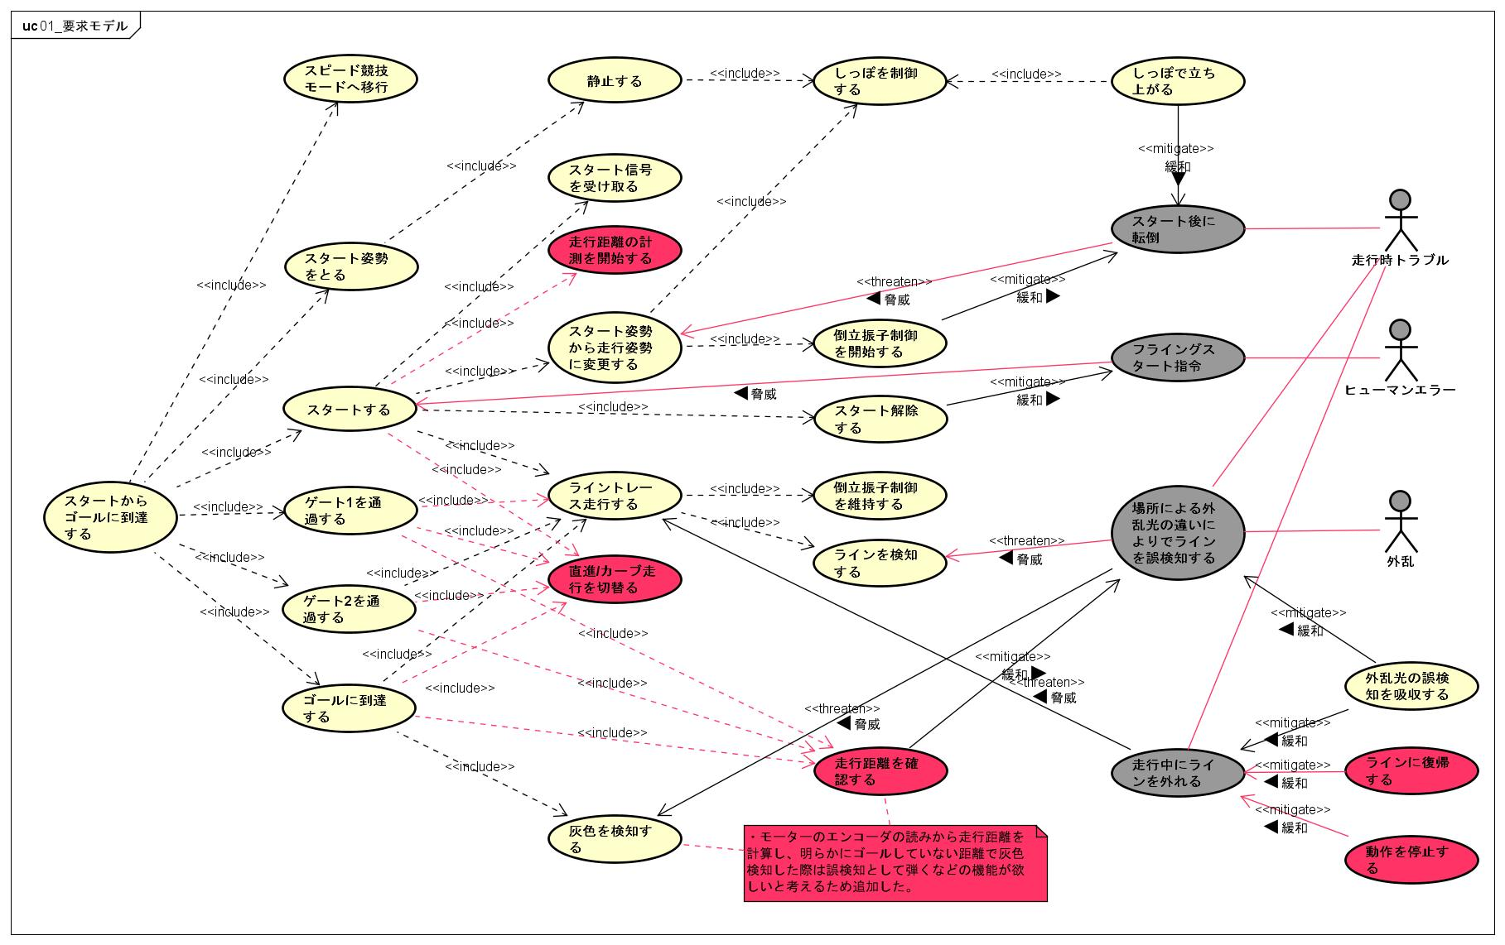
1
要求定義
○選択課題： コースを完走する
○コース分析
1
競技規約から、コース完走の条件を列挙する
スタートの準備が整えられる
スタートしてからゴールまで尻尾をコースに接触させない
スタートから2分以内にゴールする
相手の妨害を行わない
中間ゲートを2つ通過する
ゴールゲートを通過する
競技規約から、減点の条件を列挙する
審判のスタート合図前にモーターを動かす
(フライングスタート)
コース形状から、ライントレースでスタートからゴールまで素早く到達するための要素を列挙する。
1. スタート動作
2. 直進走行
3. 走行種類の切り替え判断
4. 右カーブ走行
5. 左カーブ走行
6. ゴール検知
5
3
2
6
競技規約から、加点の条件を列挙する
Bluetoothでスタートを行う
(リモートスタート)
3
2
4
○ユースケース図
○ユースケース記述
ユースケース | 事前条件 | 事後条件 | 基本系列
スピード競技モードへ移行 | ・走行体がスタート指令を受け取っていること。 | ・走行体がスピード競技モードへ移行すること。 | 1.走行体はスタート指令を受け取る。 2.走行体はスピード競技攻略モードへ移行する。
スタート姿勢をとる | ・走行体の電源がON状態であること。 ・走行体が指令待ちの状態であること。 | ・走行体が静止姿勢を取っていること。 ・走行体がスタート待ちの状態に移行していること。 | 1.スターターは走行体をスタート待ちの状態にする指令を出す。 2.走行体は指令を受け、静止姿勢を取る 3.走行体はスタート待ち状態に移行する。
スタートする | ・走行体の電源がON状態であること。 ・走行体がスタート待ち状態であること。 | ・走行体の尻尾が非接地の状態になっていること。 ・走行体がライントレース走行を開始すること。 | 1.スターターは走行体にスタート指令を出す。 2.走行体はスターターからの指令を受け取る。 3.走行体は尻尾を上げて走行姿勢を取る。 4.走行体はライントレース走行を開始する。
ゲート1を通過する | ・走行体がライントレース走行を行なっていること。 | ・走行体がゲート1を通過したことを認識していること。 | 1.走行体は走行距離を確認し、ゲート1を通過したこと認識する。
ゲート2を通過する | ・走行体がライントレース走行を行なっていること。 | ・走行体がゲート2を通過したことを認識していること。 | 1.走行体は走行距離を確認し、ゲート2を通過したこと認識する。 2.ユースケース終了。
ゴールに到達する | ・走行体がライントレース走行していること。 | ・走行体がゴールに到達したことを認識すること。 | 1.走行体は走行距離を確認し、ゴールに到達したこと認識する。 2.ユースケース終了。
：ユースケース ：ミスユースケース ：次サイクルで実装予定のユースケース

Slide 3
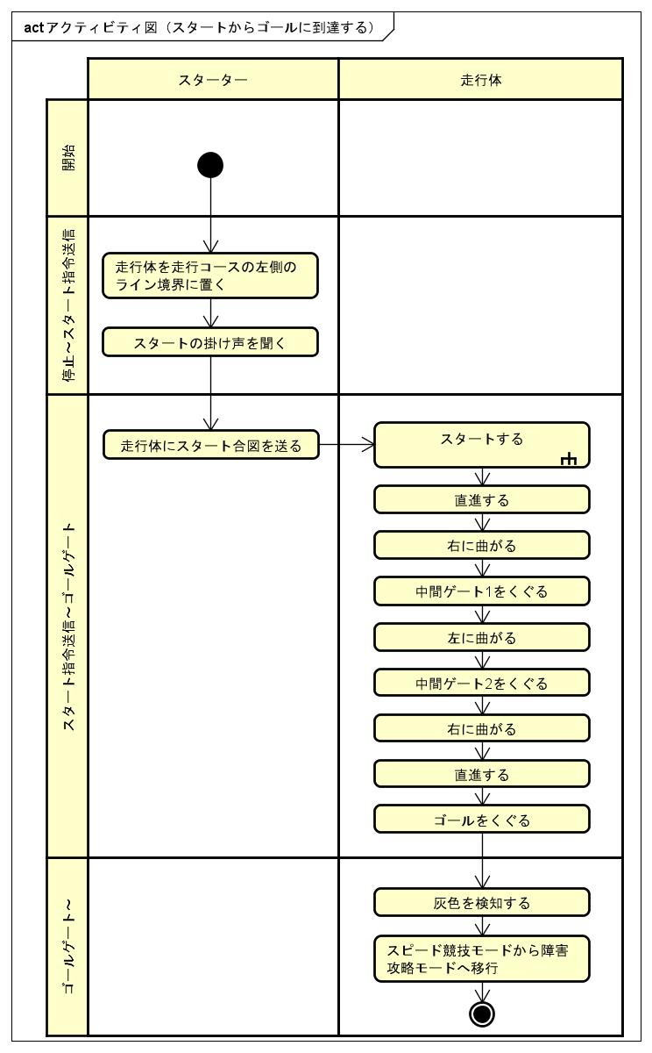
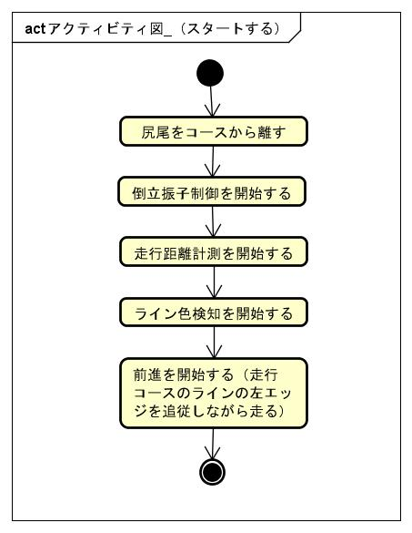
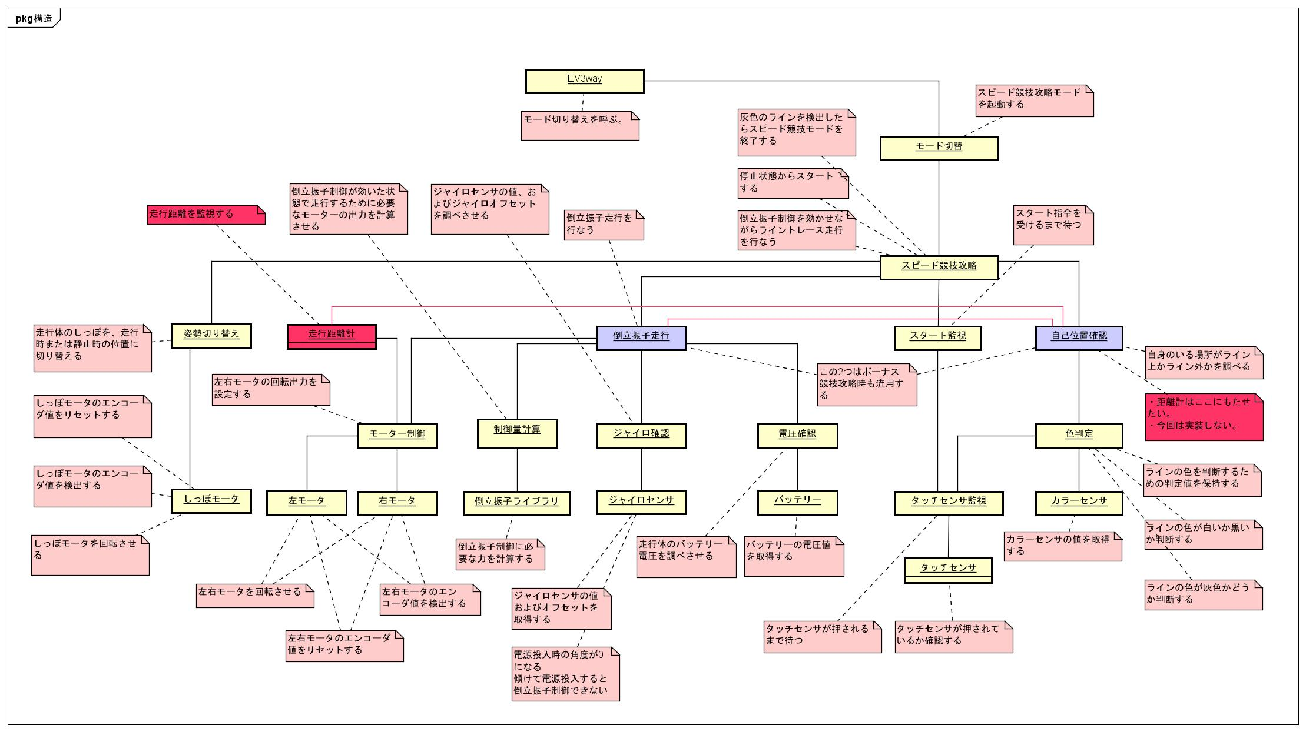
2
要求分析
○アクティビティ分析
○オブジェクト図・オブジェクトの役割分析
この色は次サイクルで実装予定

Slide 4
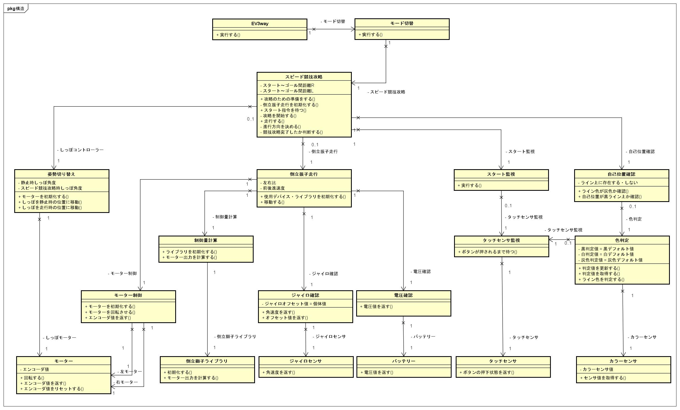
3
構造
○クラス図

Slide 5
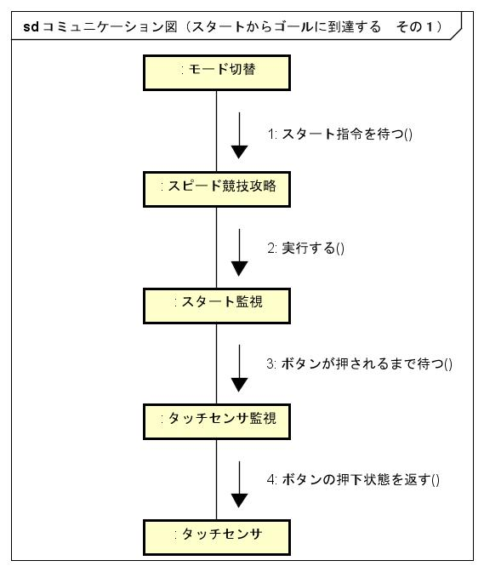
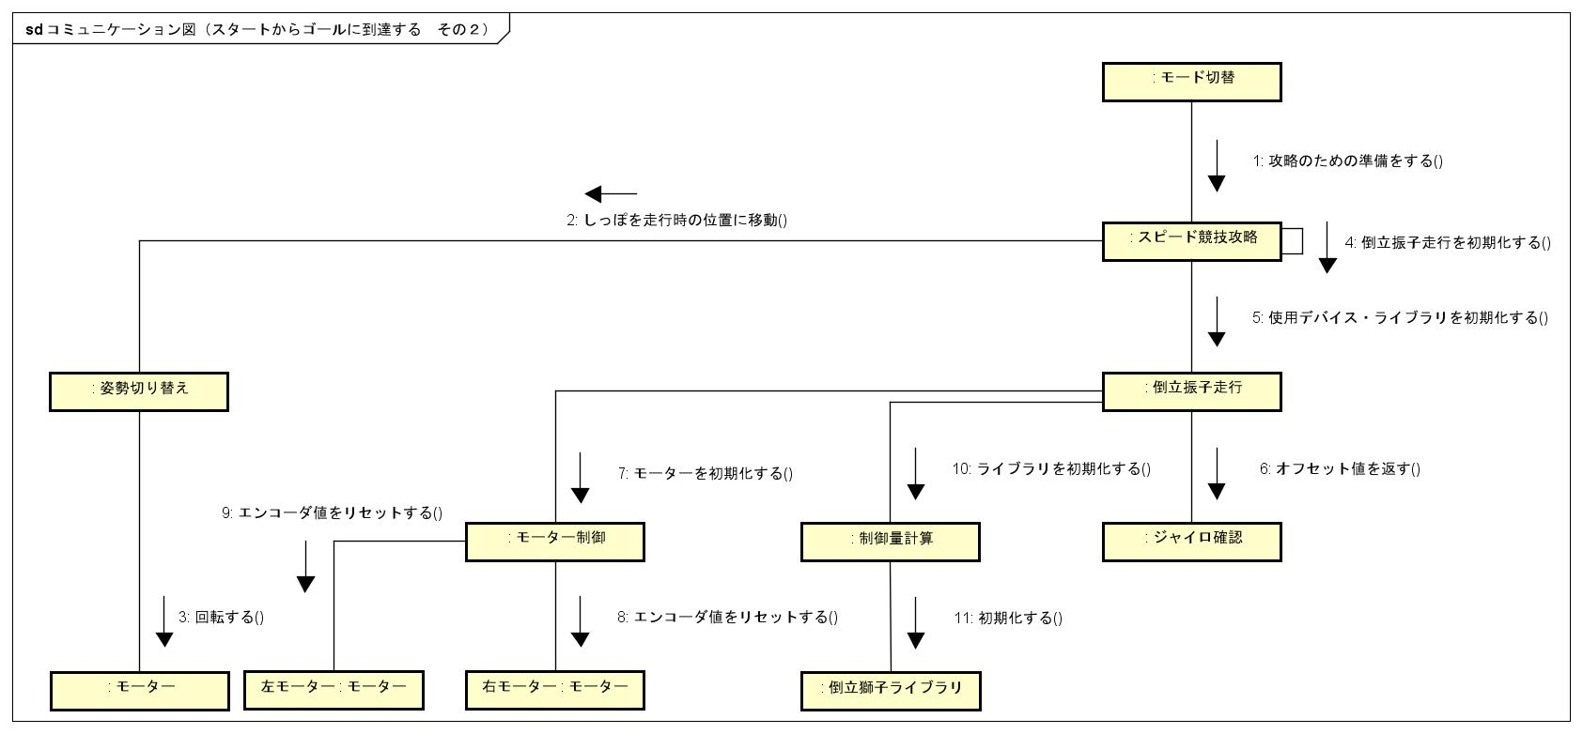
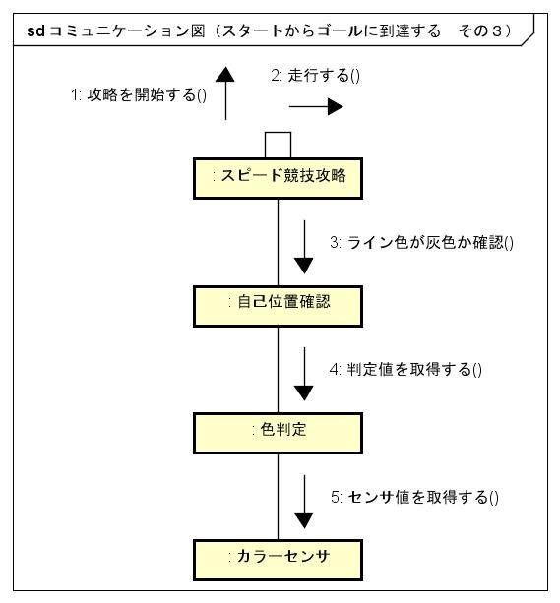
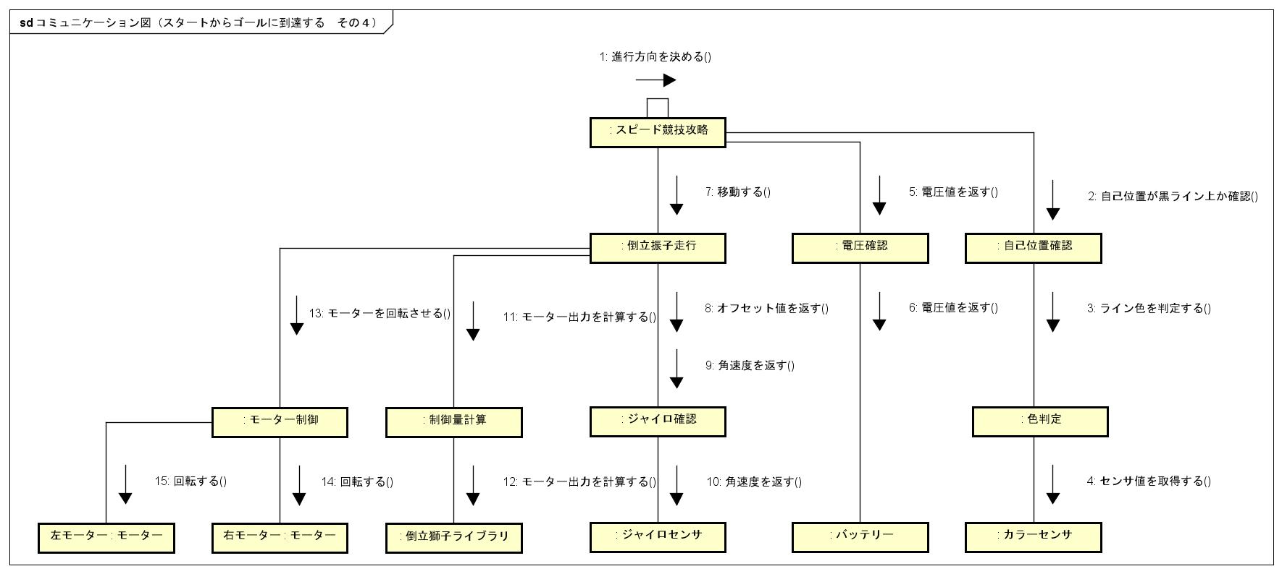
4
振る舞い
○コミュニケーション図

Slide 6
5
要素技術
○旋回量の調整
ラインのエッジ周辺でカラーセンサが返す値は、黒から白にかけて連続的に変化する。
目標とした値からセンサ値が遠ざかるほど、大きく旋回し、目標値周辺では直進走行するような処理を行った。
○カラーセンサキャリブレーション
競技開始前にコース上の白、黒、灰のカラーセンサ値を取得し、走行体に記録する。
照明の影響を含めたセンサ値の基準を持つことで、誤検出を減らす。
○倒立振子ON/OFF切り替え走行
倒立振子が4msec周期で呼ぶことで姿勢を保てることを利用した進行速度の向上方法
倒立振子ライブラリの値をモータに与え、一定時間間を置く
進行方向の入力をいれる
再度1を行うまでの時間を、4msec以内に収め、上記を繰り返す
センサ値
4-A msec
左旋回
②
③
A msec
目標
右旋回
①
旋回量
○しっぽダッシュ
しっぽを利用してスタート時に加速する方法
スタート姿勢の角度を走行体が寝る方向にとる
スタート時、しっぽで走行体の姿勢を垂直にする
走行体の姿勢が起きた時に走行を開始する
○走行距離の推定
モーターのエンコーダ値から走行距離を計算する方法
エンコーダ値から車輪の回転量を計算する
車輪の直径、円周率、回転量を掛け合わせる
○コースの曲率検知
車輪の回転差で走行体が直進、右カーブ、左カーブのどこにいるか検出する方法
一定距離を走行し、左右の回転差を取得する
直進であれば差の積分値は0に近付き、曲線であれば0から遠ざかる
×n×π
=走行距離

